Slide 1
Modulul1 – REPREZENTAREA PIESELOR MECANICE
COTAREA- REGULI DE COTARE
Prof. Adrian-Ioan Poplăcean
Colegiul Tehnic ”Independența” Sibiu

Slide 2
REGULI DE COTARE
Liniile de cotă se trasează cu linie continuă subțire, delimitată la capete de săgeți.
Linia de cotă are săgeată la un singur capăt în următoarele cazuri:
la cotarea mai multor elemente în raport cu aceeaşi referinţă, folosind aceeaşi linie de cotă;
la cotarea diametrelor mari, când trasarea simetrică a liniei de cotă încarcă desenul
la cotarea razelor de curbură;
la cotarea elementelor simetrice reprezentate pe jumătate;

Slide 3
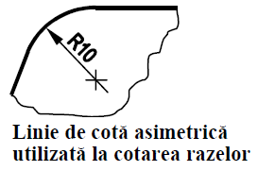
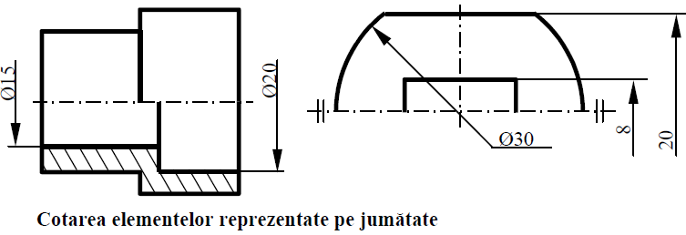
Reguli de cotare

Slide 4
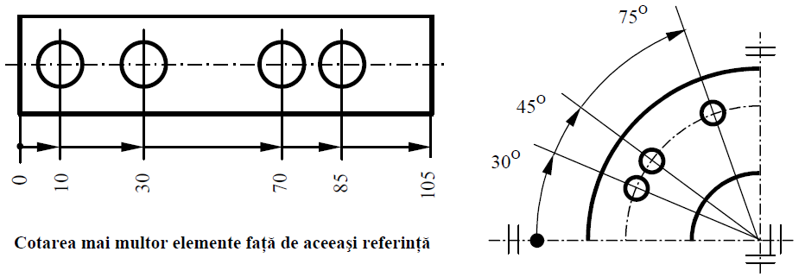
Reguli de cotare

Slide 5
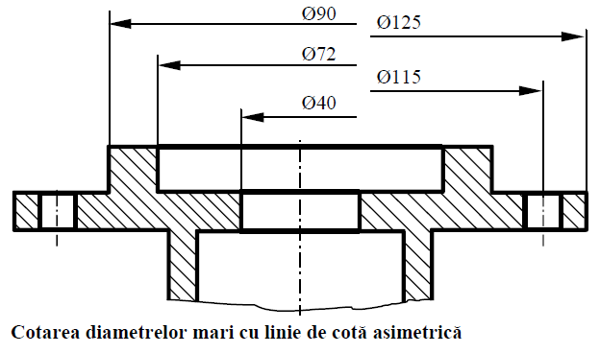
Reguli de cotare

Slide 6
Reguli de cotare
Linia de cotă se trasează paralel cu elementul cotat, cu excepția:
lungimii arcelor de cerc;
cotării diametrelor pe circumerință;
razelor de curbură.
Liniile ajutătoare și liniile de cotă nu trebuie să intersecteze alte linii de cotă ale desenului.
Liniile ajutătoare sunt de regulă perpendiculare pe linia de cotă, pe care o depășesc cu 2-3 mm.

Slide 7
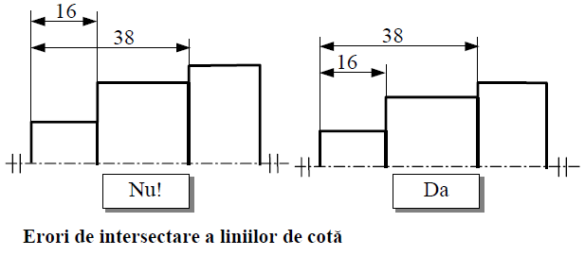
Reguli de cotare
Liniile ajutătoare și liniile de cotă nu trebuie să intersecteze alte linii de cotă ale desenului.

Slide 8
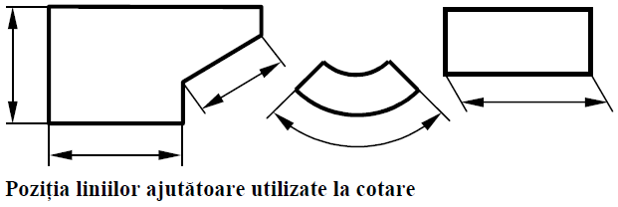
Reguli de cotare
Liniile ajutătoare sunt de regulă perpendiculare pe linia de cotă, pe care o depășesc cu 2-3 mm.

Slide 9
Reguli de cotare
Liniile de indicație nu se intersectează între ele;
Pe desen cota se înscrie o singură dată;
Nu este permisă folosirea liniilor de contur sau a liniilor de axă ca linii de cotă;
Nu este permisă trasarea liniilor de cotă în prelungirea liniilor de contur sau sprijinirea liniilor de cotă pe muchii fictive.

Slide 10
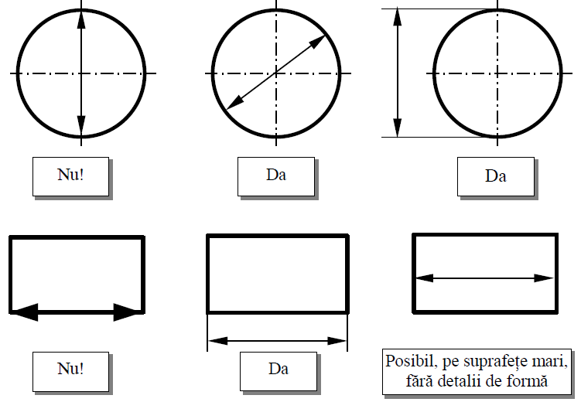
Reguli de cotare

Slide 11
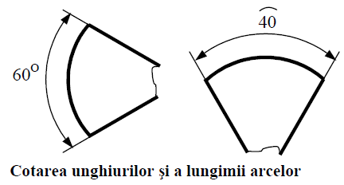
Reguli de cotare
Valoarea dimensiunii
La cotarea deschiderilor unghiulare, se poate folosi oricare din unităţile de măsurare a unghiurilor, cu condiţia înscrierii ei pe desen.
Lungimile arcelor de cerc sunt însoţite de semnul convenţional specific plasat deasupra valorii cotei.

Slide 12
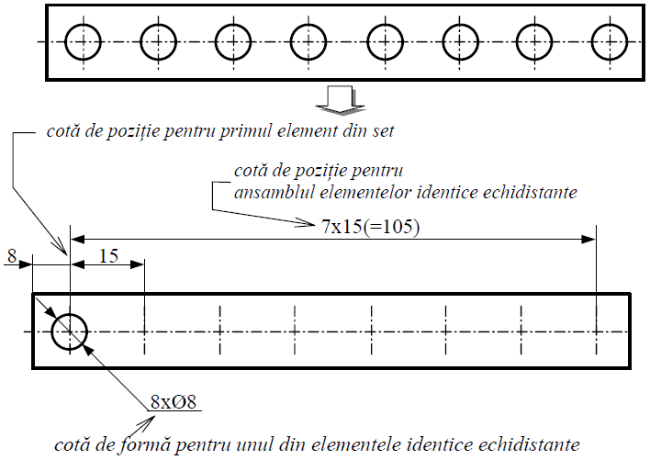
Reguli de cotare
Cotarea elementelor echidistante
Elemente echidistante dispuse liniar

Slide 13
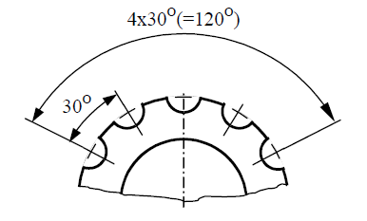
Reguli de cotare
Cotarea elementelor echidistante
Elemente identice echidistante dispuse polar

Slide 14
Reguli de cotare
Cotarea teşiturilor conice
Teşirile conice sunt realizate la extremitatea unui cilindru exterior sau interior, având înălţimea h a teşirii mult mai mică decât diametrul Ø al bazei.

Slide 15
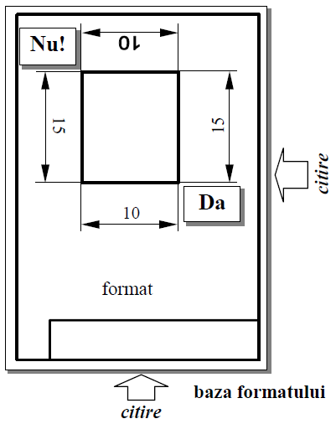
Reguli de cotare
Înscrierea corectă a cotelor în raport cu baza formatului

